Slide 1
프로젝트의 방향성
크롤링
1. 사이트의 댓글 성향 분석
- 우리가 원하는 방향의 댓글들을 찾을 수 있는 사이트이어야함
- 혹은 댓글들을 보고 프로젝트의 방향성을 세부화
2. 댓글의 유형 분석
- 악플인지/아닌지 : 기준 - 욕설/혐오발언/무지성 주장
- 공격적인지/아닌지 : 기준 -
- 게시글에 달린 댓글들의 스타일을 분석할 필요가 있음

Slide 2
프로젝트 진행

Slide 3
프로젝트 확장

Slide 4
대놓고 악플 = 욕설/혐오발언
- 지저분한 사이트 찾아야댐
- 사람들이 많이 모이는 , 사용량이 많은 사이트
- 혐오 발언 ~ 남초/여초 사이트 ,
- 데이터 수집 하는 사이트 를 정하면 그 사이트의 성격에 맞춰서 프로젝트 방향성 진행

Slide 5
데이터 수집할 도메인 선정

Slide 6
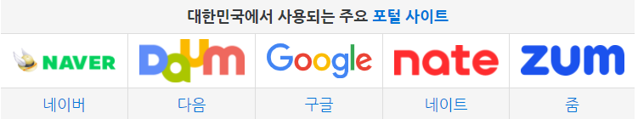
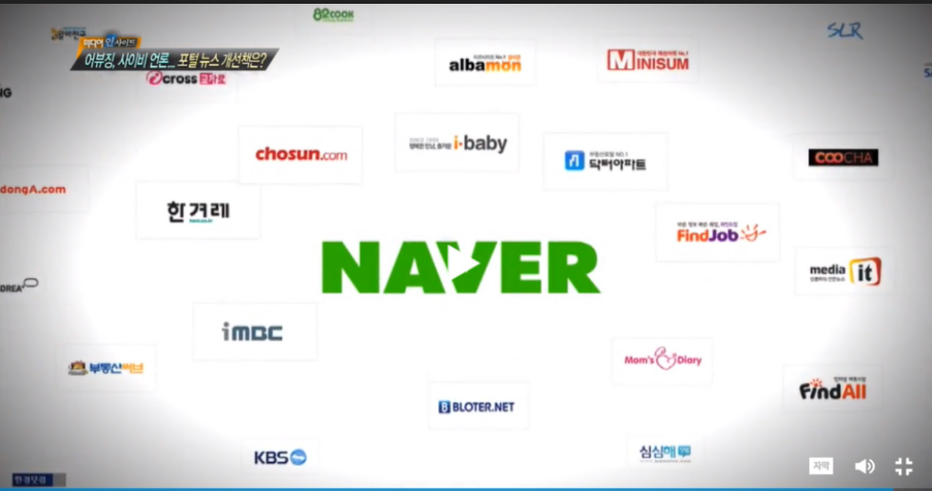

1. 포탈 사이트
만화에 대한 내용이 주 , 적합 x
뉴스 - 포탈사이트 내 뉴스 뿐 아니라 여러 신문사랑 연계

Slide 7
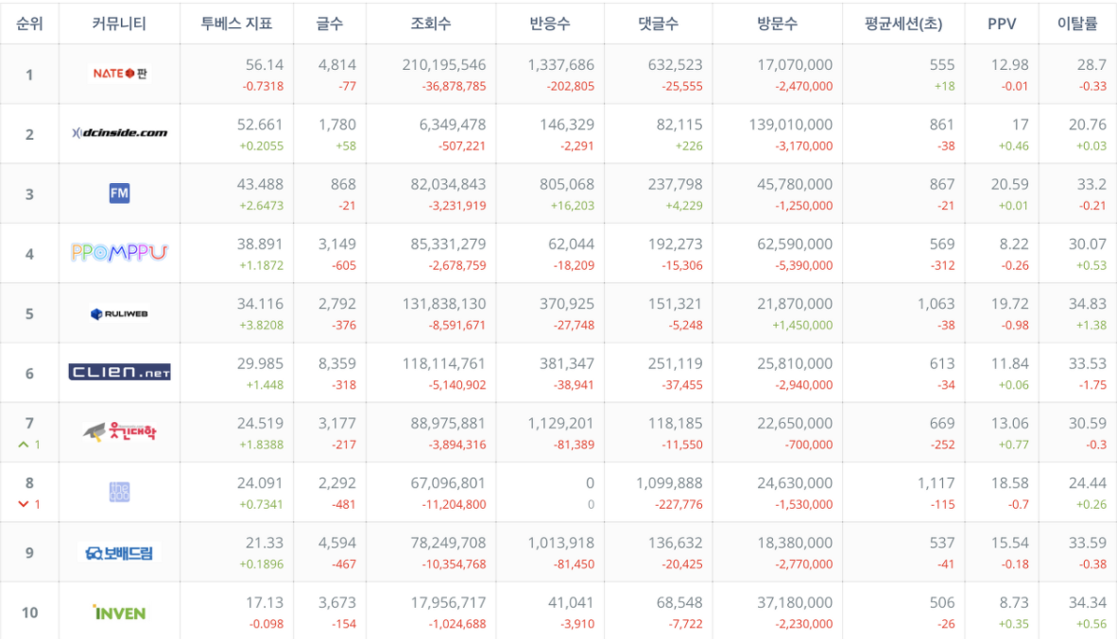
2. 커뮤니티 사이트

Slide 8
2. 커뮤니티 사이트 성향 분석
- 익명성
- 성비 : 남초사이트 / 여초사이트
- 관리 기준?
- 올라오는 글의 유형

Slide 9
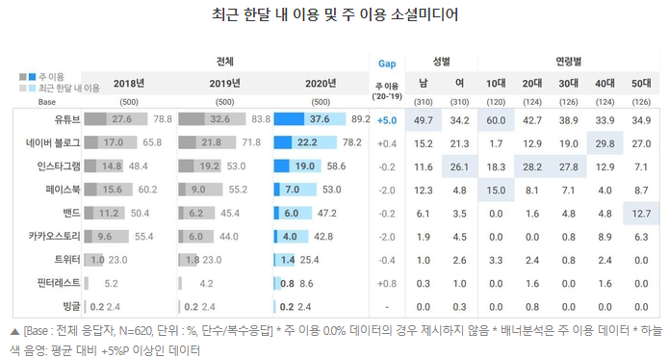
3. SNS

Slide 10
4. 타겟 사이트 후보
네이버/카카오 뉴스
네이트 FAN
웃긴대학
클리앙
DC 인사이드
뽐뿌
Youtube
인스타그램
트위터

Slide 12
다음 뉴스

Slide 13
- 크롤링할 섹션 선정 / 기사 선정 방식
- 클린봇 / 댓글 전체 보기 / 대댓글 옵션

Slide 14
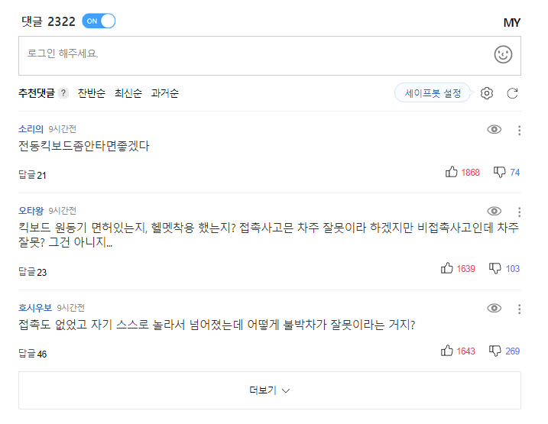
1. 댓글 크롤링
크롤링 데이터
1. 작성자 Id
2. 댓글 작성 시간
3. 댓글 내용
4. 추천수
5. 비추천수
고려 옵션
1. 클린봇
2. 전체댓글 보기 (디폴트 추천)
3. 대댓글 옵션

Slide 15
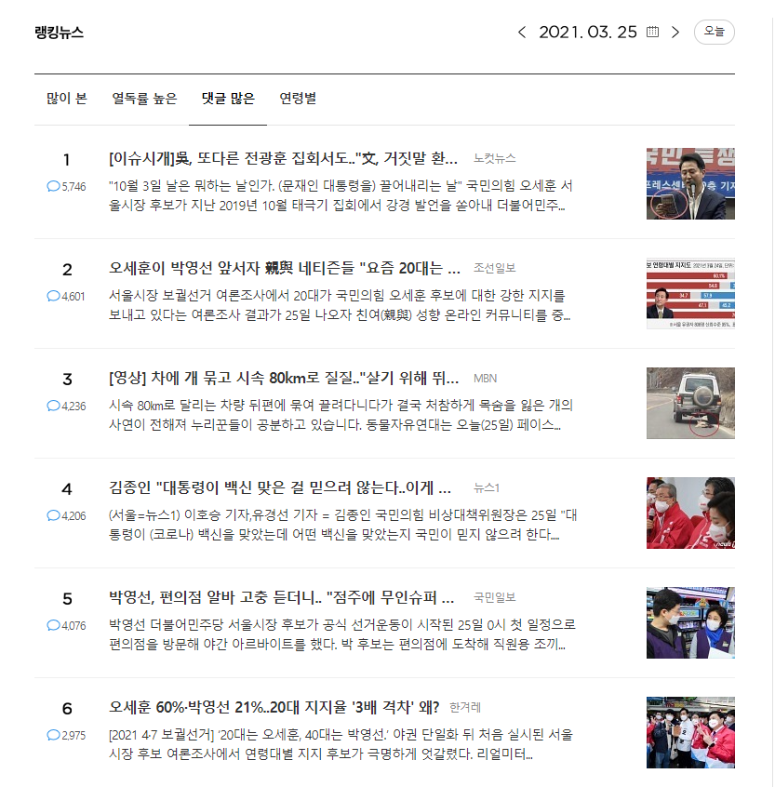
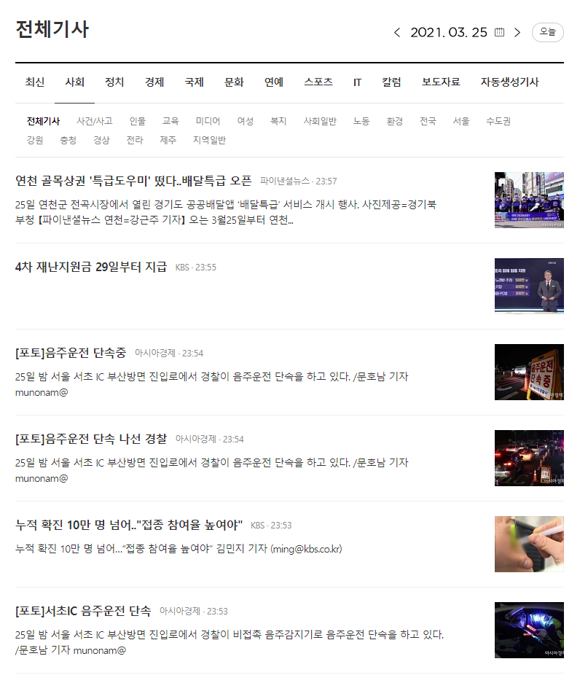
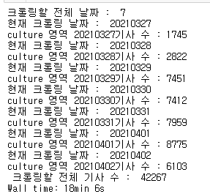
2. 기사 url 크롤링
하루 50개
하루 1000 ~ 10000개

